Slide 1
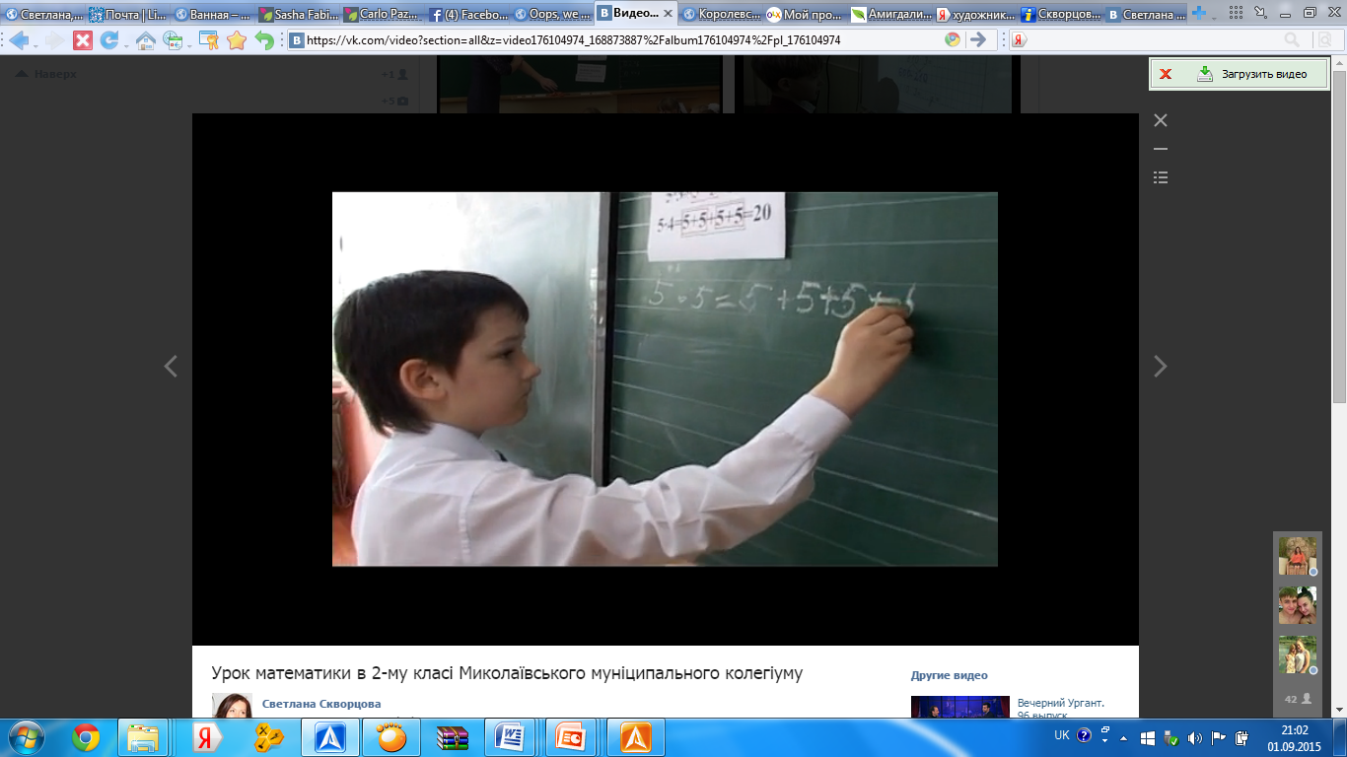
Ознайомлення з арифметичною дією множення

Slide 2
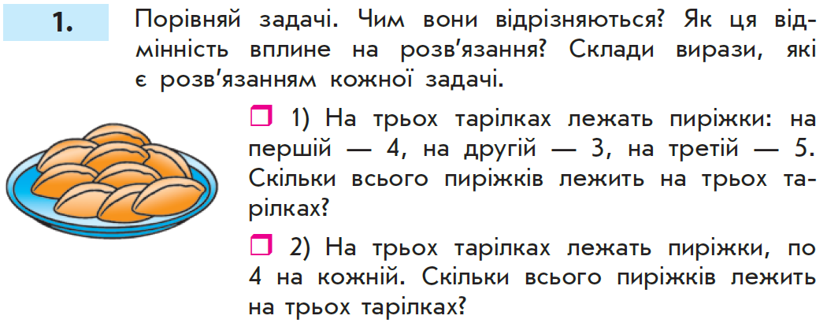
Ознайомлення з арифметичною дією множення. Підготовчі вправи

Slide 3
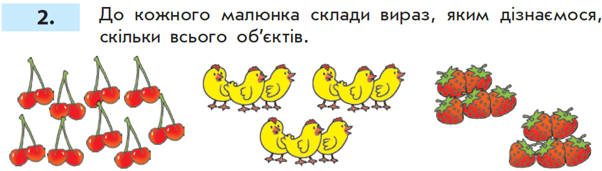
= 18
= 9
= 10
2+2+2+2+2+2+2+2+2
3 + 3 + 3
5 + 5
9 разів
3 рази
2 рази
по 2 взяти 9 разів
одержимо 18
по 3 взяти 3 рази
одержимо 9
по 5 взяти 2 разів
одержимо 10

Slide 4
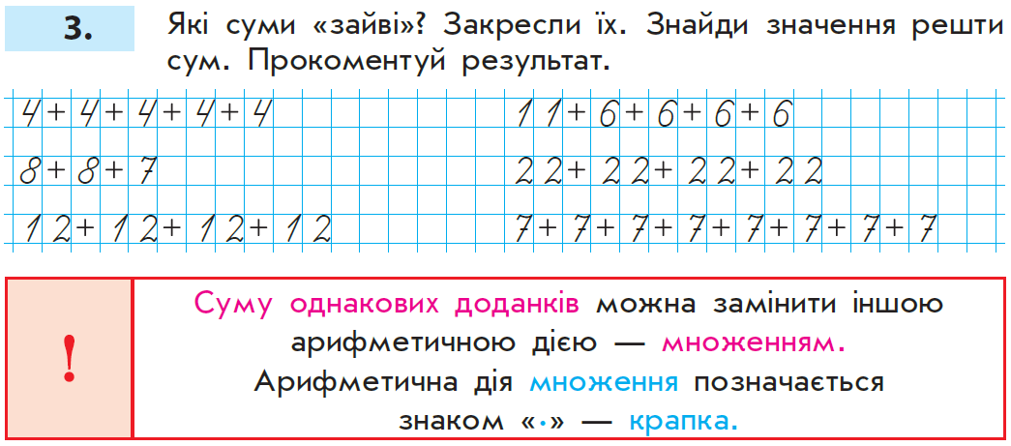
Створення і розв'язування проблемної ситуації
= 20
= 88
= 48
= 56

Slide 5
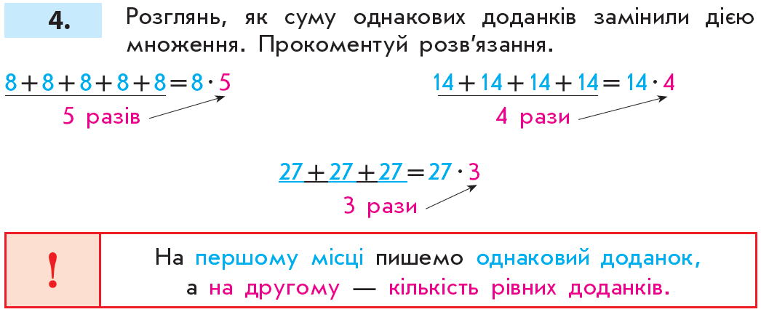
Створення і розв'язування проблемної ситуації

Slide 6
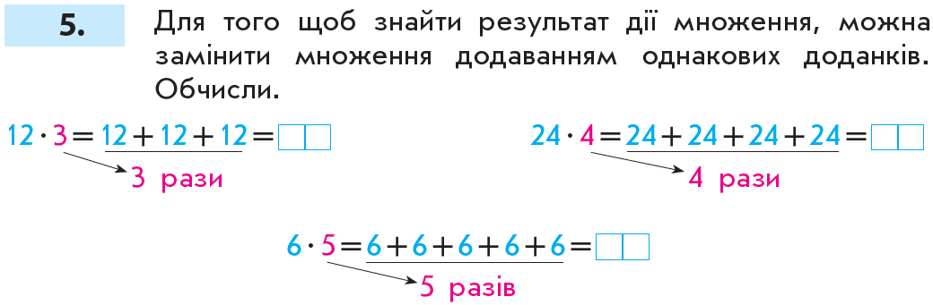
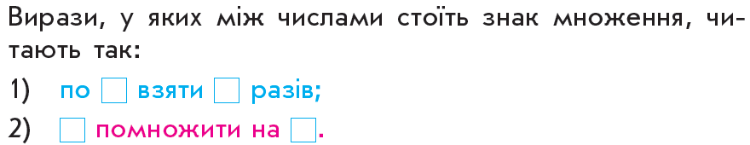
Первинне закріплення
3 6
9 6
3 0
12
3
12
3

Slide 7
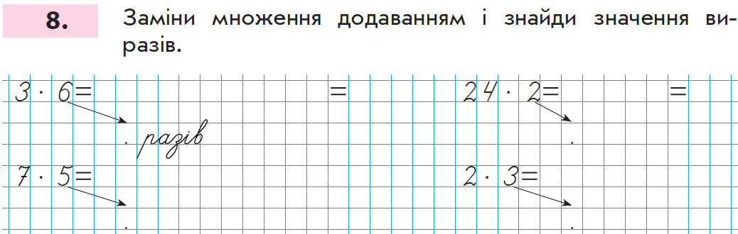
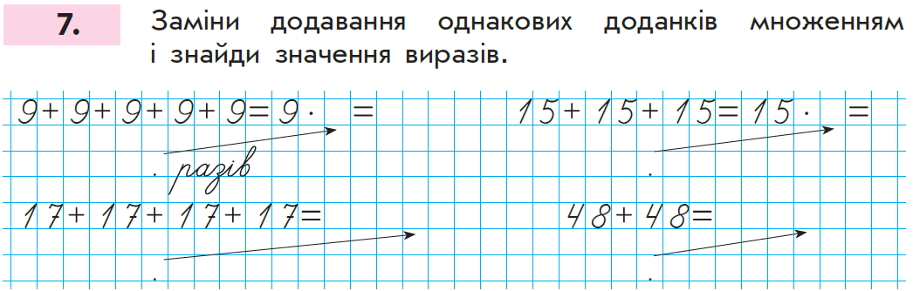
Формування поняття про арифметичну дію множення

